Slide 1




Virsmērķis: Nodrošināt labvēlīgu un modernu dzīves telpu līdzsvaroti un ilgtspējīgi attīstītā Latvijā
2023-2026
Valsts digitālā attīstība
Reģionu un pašvaldību līdzsvarota attīstība
Dabas kapitāla un ilgtspējīgu vides ekosistēmu pārvaldība
Sabiedrības un pārvaldes digitālās spējas – gatavība nākotnes izaicinājumiem
Moderni, ērti un pieejami, profesionāli pārvaldīti valsts pakalpojumi sabiedrībai
Moderns, profesionāli attīstīts un saimnieciski organizēts valsts IKT nodrošinājums
Kiberdrošība
Atbalsta instrumenti pašvaldību attīstībai un sabiedrības līdzdalībai
Vienots Rīgas metropoles attīstības un pārvaldības modelis
Datos balstīti attīstības lēmumi
Pašvaldību finansēšanas sistēmas transformācija (sadarbībā ar FM)
Plānošanas reģioni valsts un pašvaldību sadarbībai
Ekonomiski efektīva un pārdomāta resursu izmantošana
Uz riska izvērtējumu balstīta vides politika
Bioloģiskās daudzveidības saglabāšana

Slide 2

Valsts digitālā attīstība
Digitālās pārvaldes attīstība un efektivitāte
  Valsts Digitālā aģentūra – spēcīgs valsts IKT kompetences centrs
  Pašvaldību procesu un pakalpojumu digitālā pārveide
Ērti un efektīvi organizēti valsts pakalpojumi un dati
Sabiedrībai ērti un pieejami valsts pakalpojumi (Latvija.lv)
Atbalsts valsts (digitālo) pakalpojumu saņemšanai reģionos (VPVKAC tīkla attīstība)
Datu vienas pieturas aģentūra (DAGR) un datu pieejamība
Digitālā pieejamība un digitāli prasmīgs iedzīvotājs
Uzticami rīki darbam digitālā vidē (E-paraksts, e-adrese, Digitālais maciņš)
Digitālās pamata prasmes iedzīvotājiem un valsts (t.sk. pašvaldību) darbiniekiem.

Slide 3
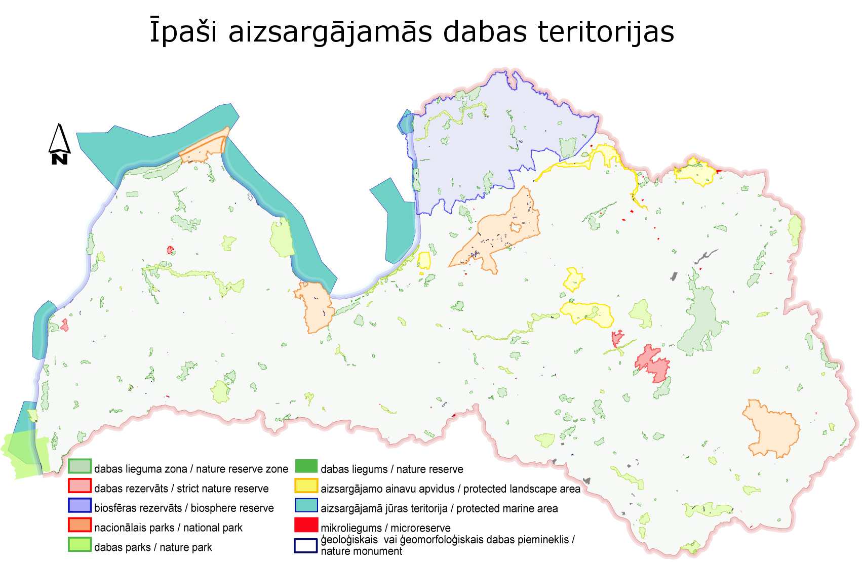
Dabas kapitāla un ilgtspējīgu vides ekosistēmu pārvaldība
Dabas skaitīšanas noslēgums:
Apstiprināsim MK informatīvo ziņojumu
Sadarbībā ar zemju īpašniekiem, mežsaimnieku nozari un nevalstiski sektoru paplašināsim īpaši aizsargājamās dabas teritorijas
Gaisa kvalitāte:
pilnveidots un paplašināts monitorings un mērījumi
Atkritumu pārvaldības pilnveidošana:
Skaidrojošas kampaņas
Atkritumu apsaimniekošanas reģionālie centri
HELCOM Ministru konference “Helsinku konvencijai – 50” Latvijas prezidentūras ietvaros

Slide 4
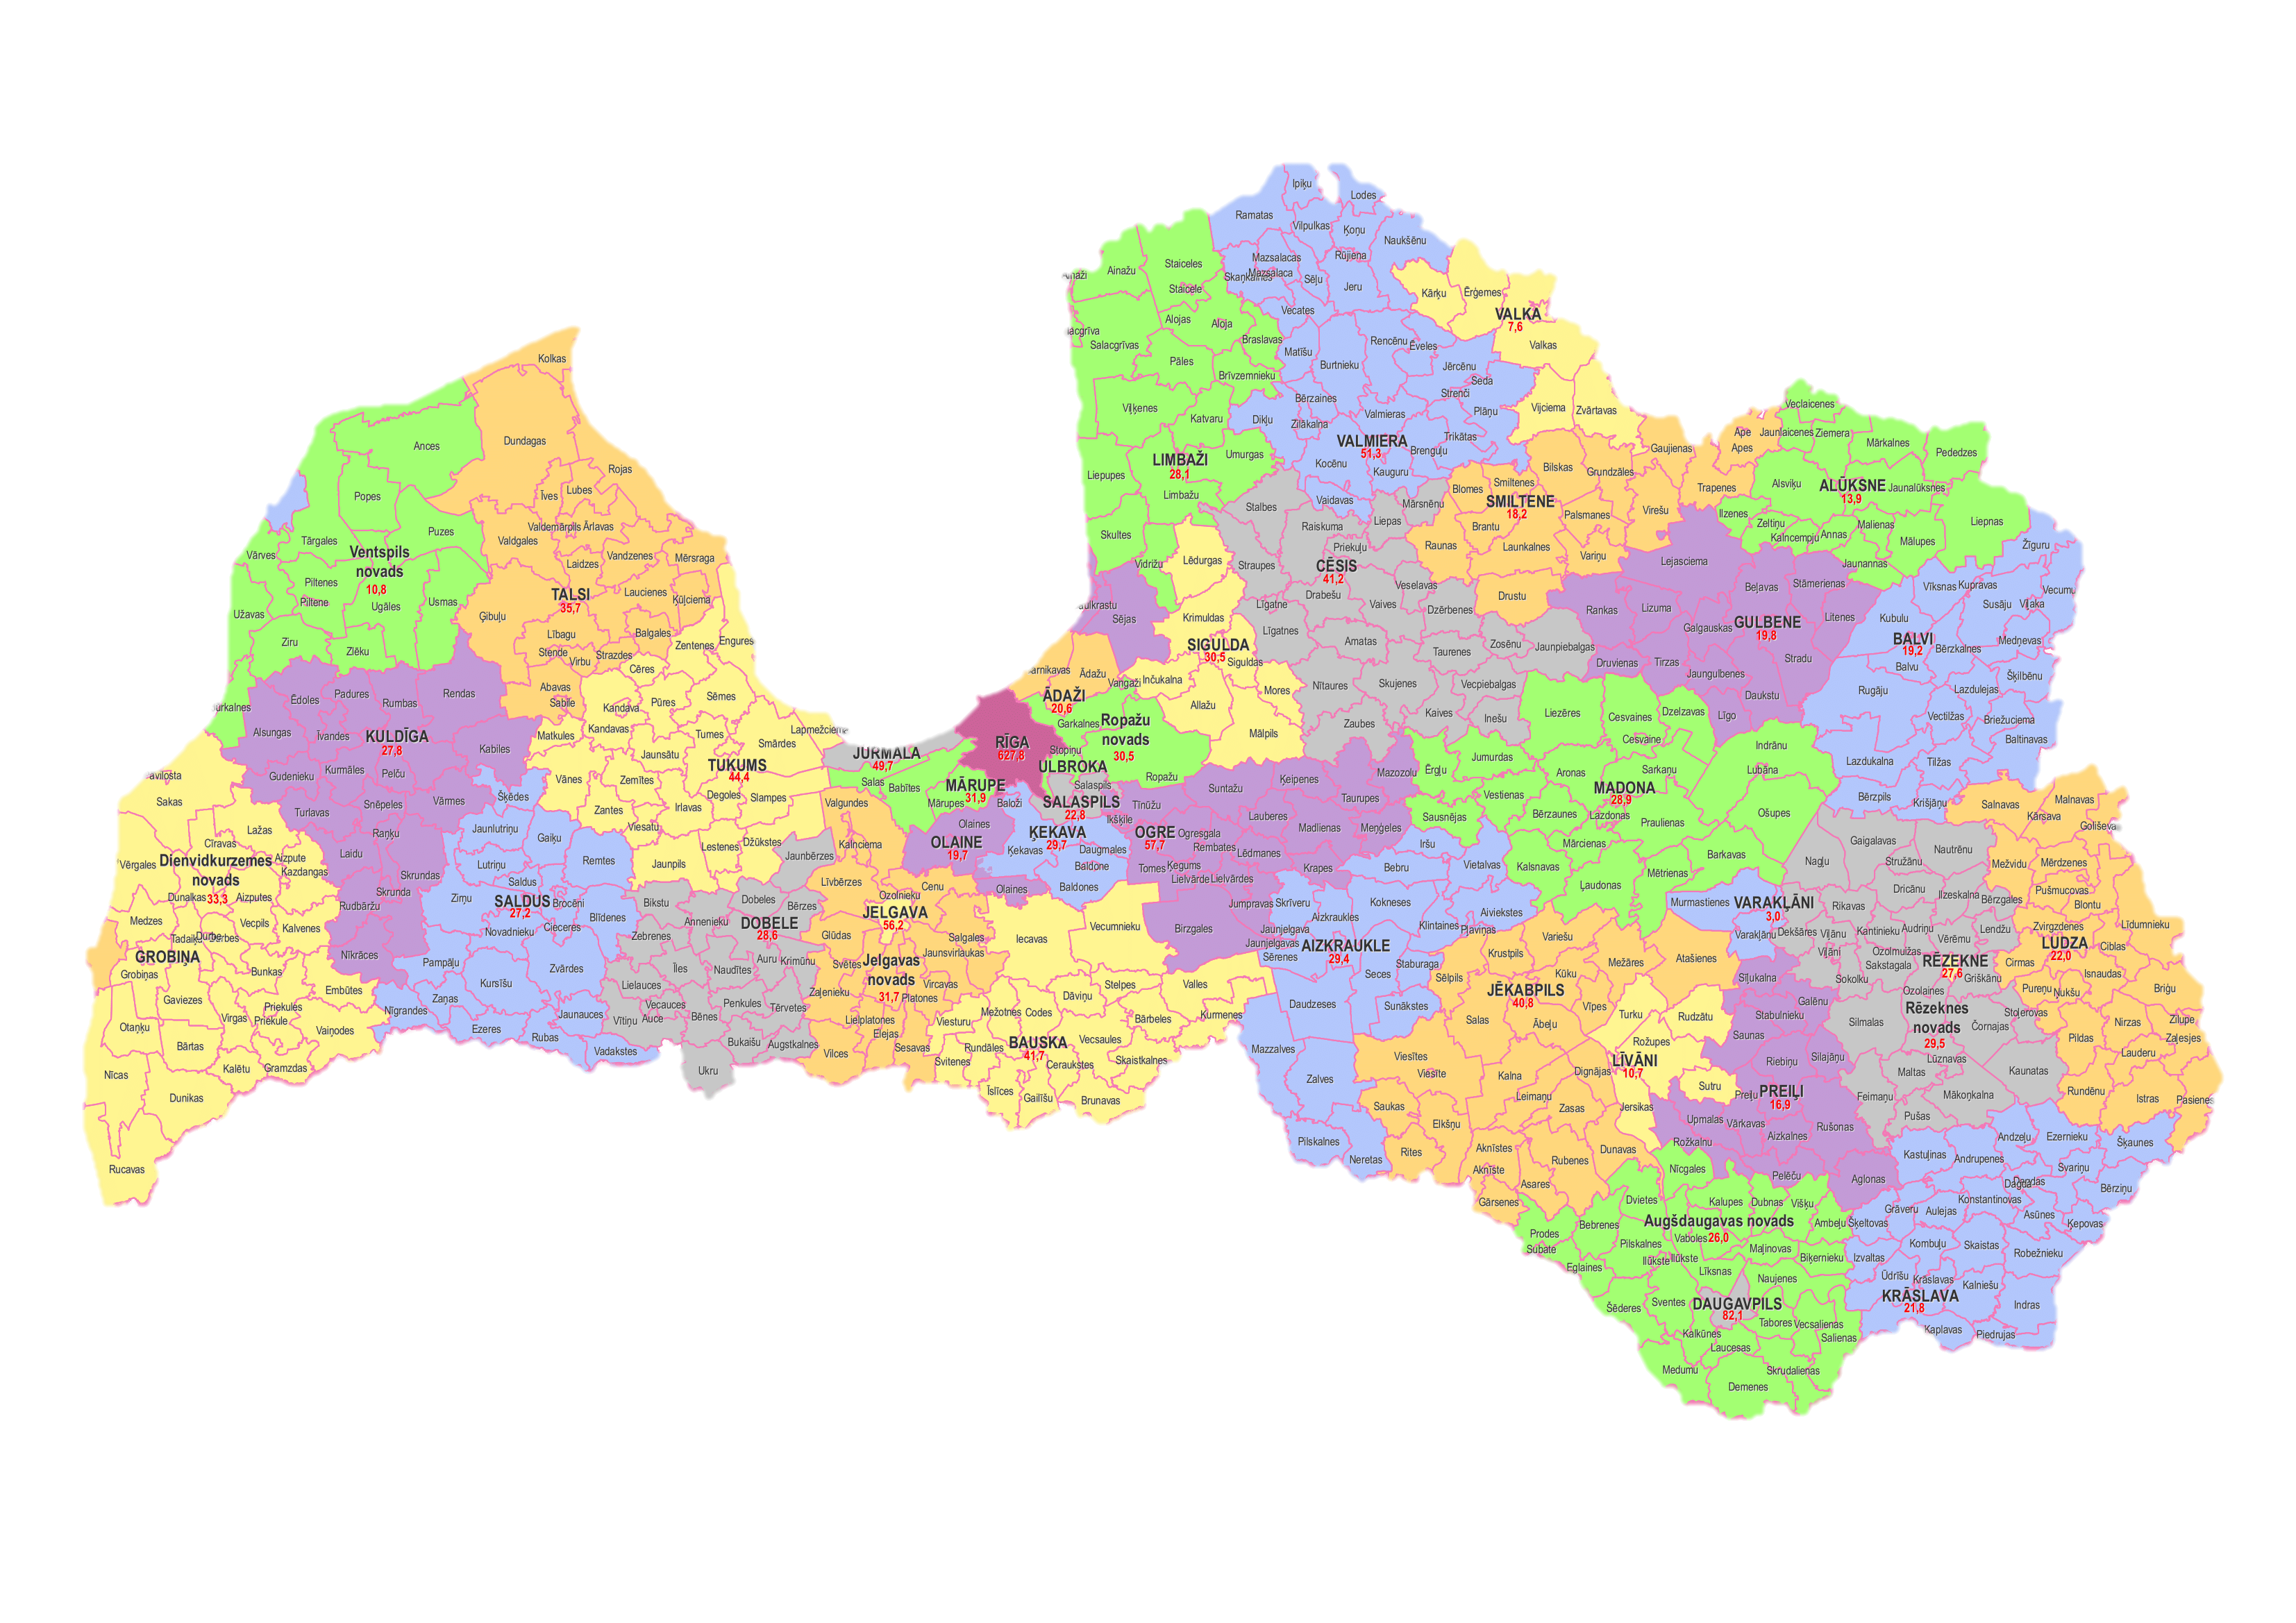
Reģionu un pašvaldību līdzsvarota attīstība
Vienots Rīgas metropoles attīstības un pārvaldības modelis
Investīcijas pašvaldību infrastruktūrā:
  Izglītības ekosistēmas izveide (skolas, ceļi, autobusi)
  Aizdevumi iekšējās drošības investīciju projektu īstenošanai un pašvaldības infrastruktūras projektiem
  Austrumu pierobežas drošības stiprināšanas iniciatīva
Pašvaldību kapacitātes stiprināšana un sabiedrības līdzdalība
  Investīcijas pašvaldību darbinieku apmācībā plānošanas un attīstības jautājumos
  Līdzdalības budžeta rīka izstrāde sabiedrības atbalstītu projektu realizēšanai pašvaldībās
Birokrātijas mazināšana un valsts pārvaldības elastība
  Priekšlikumi administratīvā sloga mazināšanai vietējā līmeņa teritorijas attīstības plānošanā un ietekmes uz vidi novērtējumā identificētajām problēmām un iespējamajiem risinājumiem to novēršanai

Slide 5
VARAM 21.-27. perioda fondu investīcijas
VARAM atbildības pasākumi KOPĀ
35 MK noteikumi
ES fondu finansējums 868,5 milj. EUR
2023. gada plāns
Apstiprināt 15 MK noteikumus
ES fondu finansējums 232,23 milj. EUR
2024. gada 1.pusgada plāns
Apstiprināt 12 MK noteikumus
ES fondu finansējums 326,39 milj. EUR

